Slide 1
OMNIROUTE · SPEDYCJA W JEDNYM TENANCIE
Operator nie przepisuje maila.
Decyduje na jednym ekranie.
Dziś praca siedzi w skrzynce: zła strona kontaktu, brak HS blokuje ofertę,
marża ginie między arkuszem a fakturą. OmniRoute składa HITL → SQL → charge
→ zlecenie. Model nie liczy. Człowiek zatwierdza zanim coś wejdzie do SoR.
Spotkanie produktowe · makieta działająca, nie slajd-wizja

Slide 2
KOSZT BEZCZYNNOŚCI
Rynek już zapłacił za przepisywanie i rok wdrożenia.
Podwójne wpisywanie i „umierający” TMS — powód migracji nr 1 (zestawienie case’ów Qargo / SPEED).
Odpowiedzi agentów lądują w Gmailu i nie wracają do SoR — luka potwierdzona przy Magaya / overlayach.
Wdrożenia legacy bolą: poślizg mierzony w miesiącach, nie w sprintach (SPEED, case’y operatorów).
Rynek obiecuje mniej administracji przy AI order entry — to oczekiwanie klienta, nie nasz KPI.
Czego wciąż brak: łańcuch skutków na zleceniu, HITL przed zapisem, jedna prawda o marży.
OmniRoute · spotkanie produktowe · makieta, nie produkcja
2 / 11

Slide 3
MODEL
Cztery zdania. Reszta to egzekucja.
Tenant
HITL
Każdy wiersz ma organization_id. RLS w bazie. Zero zapytań cross-tenant.
Model wyciąga. Kod przetwarza. Nic z ekstrakcji nie wchodzi bez akceptacji.
charge
SQL, nie model
Jedyny wiersz kupno + sprzedaż. Marża nie mieszka w arkuszu ani w LLM.
Wycena i matching w Postgresie. Kwota to Decimal ze stringiem na UI.
OmniRoute · spotkanie produktowe · makieta, nie produkcja
3 / 11

Slide 4
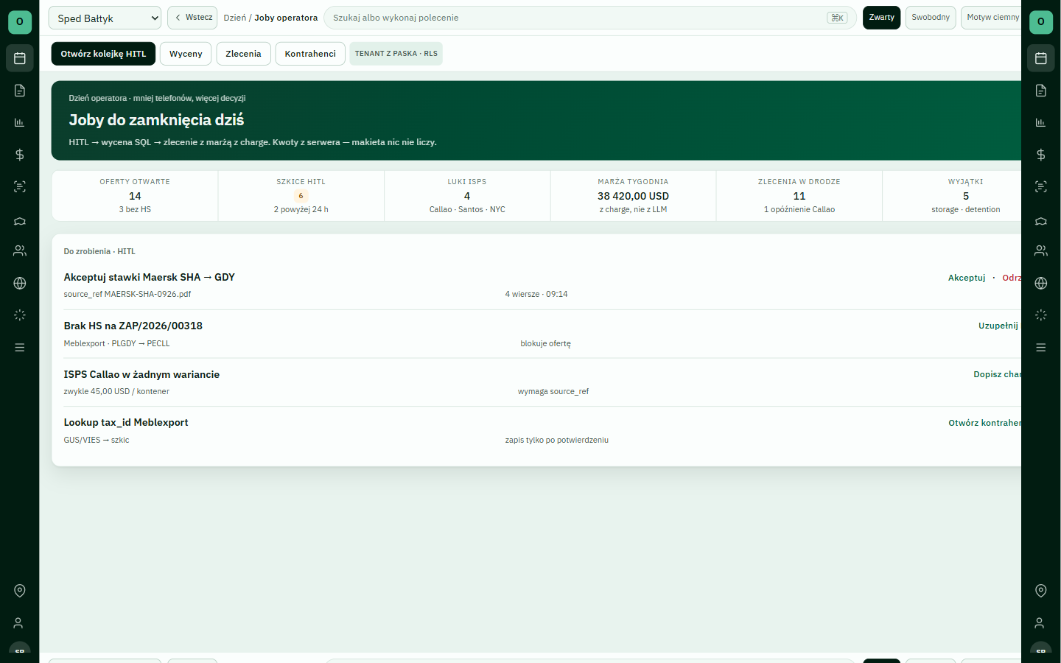
DOWÓD NA EKRANIE · DZIEŃ
Joby do zamknięcia — nie skrzynka do przeszukiwania.
HITL, brak HS, luka ISPS, lookup tax_id. Tenant z paska.
OmniRoute · spotkanie produktowe · makieta, nie produkcja
4 / 11

Slide 5
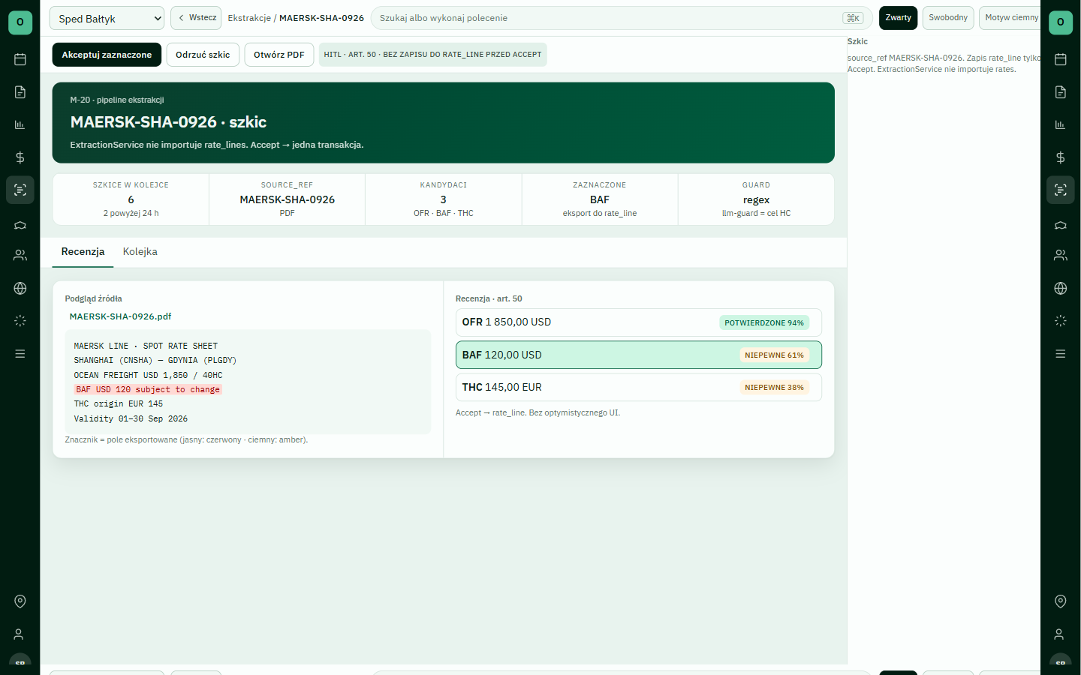
DOWÓD · EKSTRAKCJA
Szkic z PDF. Accept to jedna transakcja.
ExtractionService nie importuje stawek. source_ref zostaje. Art. 50 na recenzji.
OmniRoute · spotkanie produktowe · makieta, nie produkcja
5 / 11

Slide 6
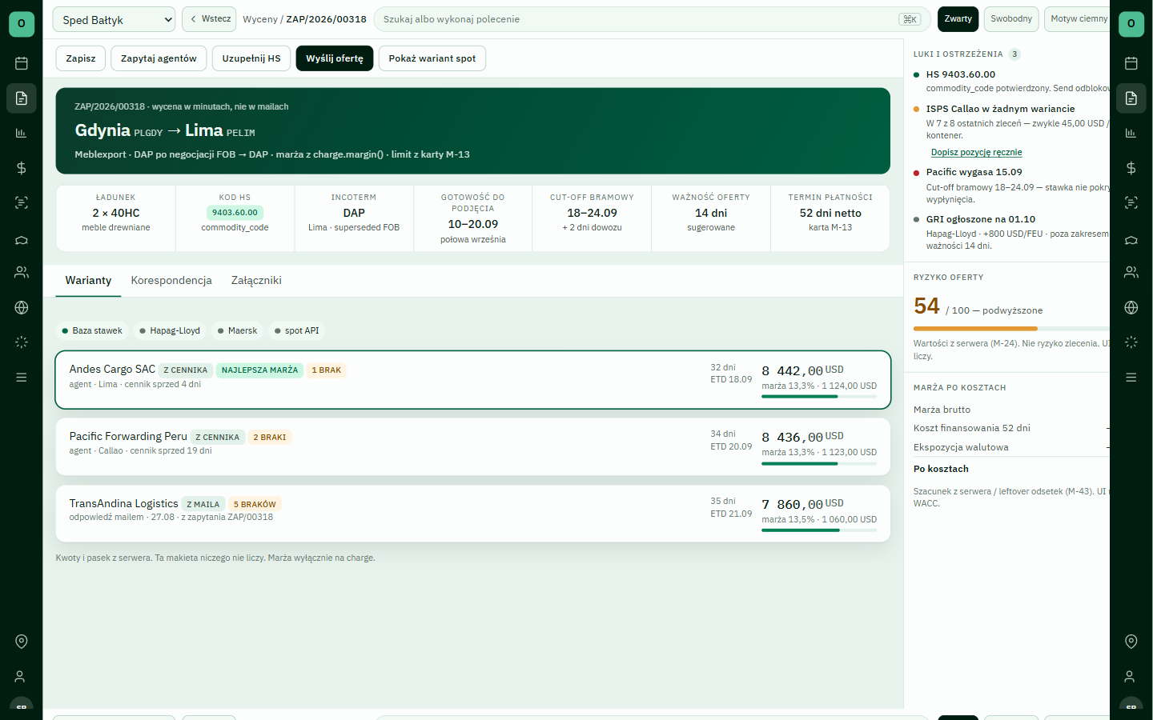
DOWÓD · WYCENA
Warianty, HS, Incoterm po negocjacji. Send dopiero gdy komplet.
FOB → DAP Lima zapisane jako zmiana, nie milcząca sprzeczność. Marża z charge.
OmniRoute · spotkanie produktowe · makieta, nie produkcja
6 / 11

Slide 7
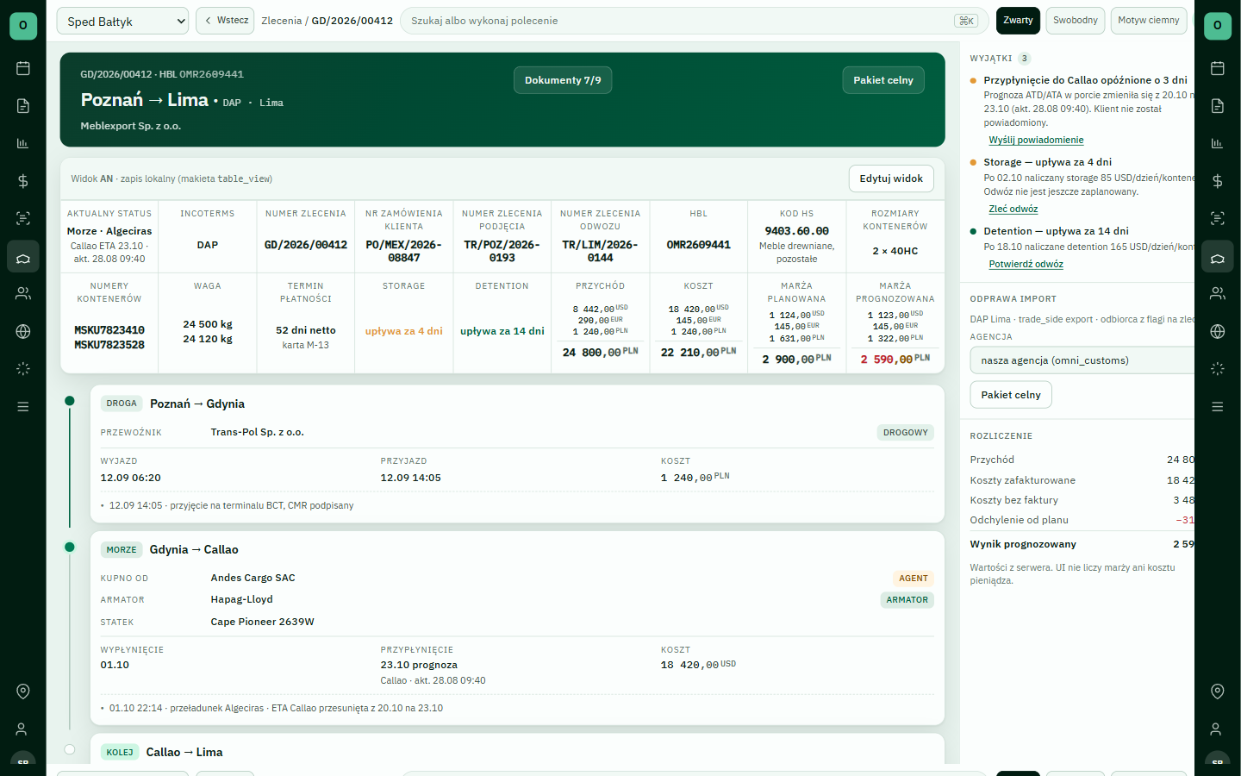
DOWÓD · ZLECENIE
Legi z rolami, semafor free-time, pakiet celny.
Agent ≠ armator. Dokumenty i odprawa wg Incoterms. Mapa AIS tylko tu.
OmniRoute · spotkanie produktowe · makieta, nie produkcja
7 / 11

Slide 8
DOKĄD ZMIERZA · OŚ 2026-09-08c
Zbudowane vs w kolejce. Bez teatru.
DZIAŁA W PRODUKCIE / MAKIECIE
W KOLEJCE PLANU (NIE OBIECUJEMY DZIŚ)
Tenant, RLS, OpenFGA, HITL accept → rate_line
charge buy+sell, silnik wyceny SQL
Zlecenie z rolami na legu i dokumentami
Semafor storage / detention z dni serwera
Pakiet celny: odbiorca × Incoterms, HITL send
O — buy-desk na ofercie (wątki, nie drugi Outlook)
I — katalog Incoterms jako dane, nie zgadywanie
C — odprawa jako ścieżka, nie „odprawiamy świat”
V — wieża skutków, nie druga mapa
Demo-1 — pierwszy tenant na żywych danych
OmniRoute · spotkanie produktowe · makieta, nie produkcja
8 / 11

Slide 9
BEZPIECZEŃSTWO
To nie dodatek. To warunek sprzedaży.
Izolacja tenantów w Postgres (RLS). Brak zapytania cross-tenant = błąd blokujący.
Sekrety kanałów szyfrowane kluczem tenanta. Nigdy w kodzie, logu ani promptcie.
Endpoint bez jawnej relacji OpenFGA = odmowa. Brak uprawnienia nie jest tostem.
Zero AI na umowach i taryfach jako źródle prawdy (CI9). Model nie liczy marży, VAT, kursu.
Guard na wejściu ekstrakcji. Zapis do SoR tylko po człowieku.
OmniRoute · spotkanie produktowe · makieta, nie produkcja
9 / 11

Slide 10
NASTĘPNY KROK
Pilot na jednym jobie.
Nie na całym katalogu naraz.
Zakres: skrzynka → HITL → wycena DAP/FOB → zlecenie z pakietem celnym.
Dane: tenant klienta, stawki z PDF, zero live HTTP do armatora w pierwszym tygodniu.
Sukces spotkania: uzgodniony job i kto zatwierdza Accept — nie podpis na 70 modułów.

Slide 11
ANEX · RYNEK, NIE NASI KLIENCI
Ból, który już jest w case’ach TMS.
Qargo / SPEED: klienci chcą mniej przepisywania i szybszy czas-do-wartości — nie kolejny rok integracji.
Magaya + overlay (Keelway): fracht w SoR, mail poza nim. Nasza przewaga: buy-desk na ofercie, HITL przed stawką.
CargoWise: role na jobie działają; 12 poziomów menu nie. Bierzemy role, odrzucamy mega-menu.
Self-service statusu = mniej telefonów. Portal jest w horyzoncie, nie w pierwszym pilocie.
Nie cytujemy liczb OmniRoute, których nie mamy. Nie ma tu 8 minut, 15 tysięcy użytkowników ani Bayer.
OmniRoute · spotkanie produktowe · makieta, nie produkcja
11 / 11

